Slide 1
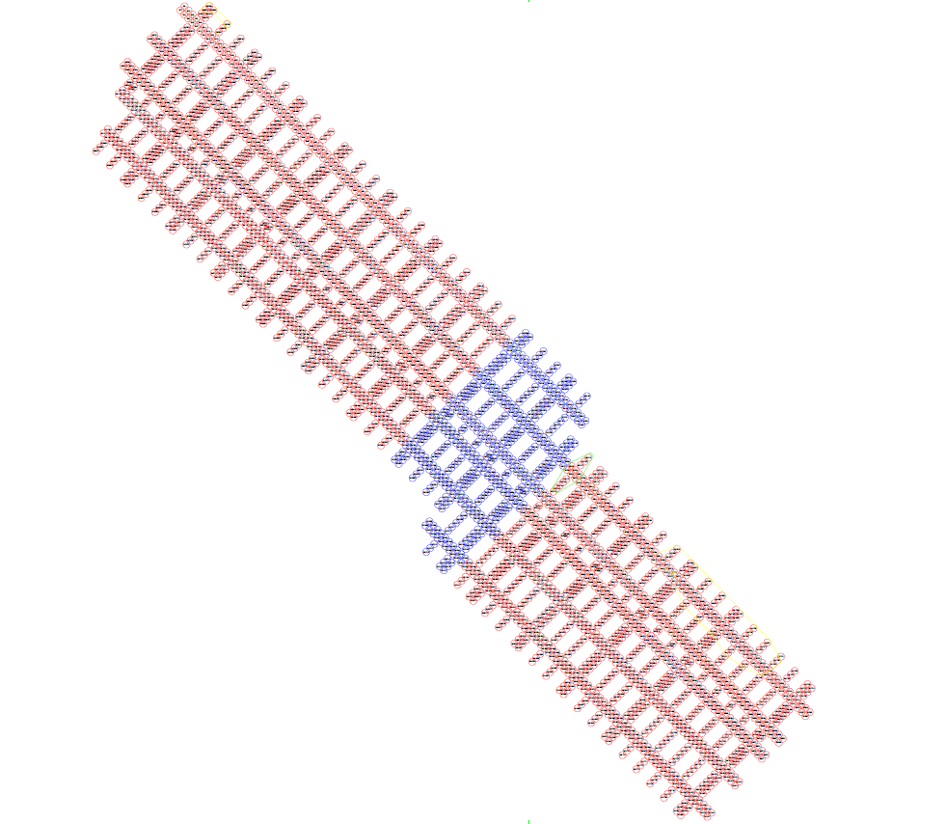
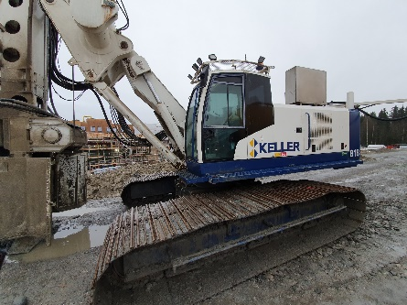
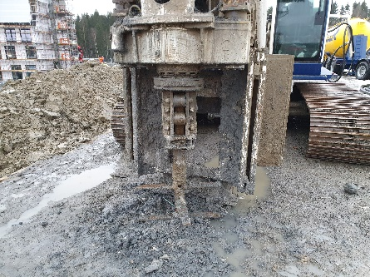
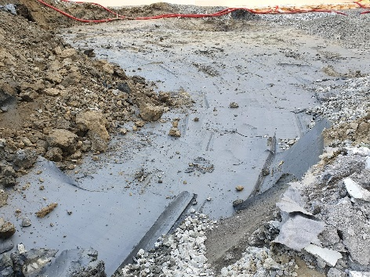
MIKLAGARD FASE 2
KLØFTA
Keller installerte rundt 3000 stk Ø800 mm kalksementpeler som grunnstabilisering for et nytt hotell i Kløfta
Grunnen bestod av bløt leire som måtte stabiliseres før videre arbeidere kunne fortsette. Bygningen ble etablert rett på kalksementpelene med en bunnplate.
Prosjektet
Vår hovedentreprenør, Nordby Maskin, var innstilt til en kontrakt ved fase 2 av et hotell i tilknytning til Miklagard golfbane i Kløfta. Fase 2 bestod av et nytt hotellbygg i nærheten av pågående bygningsarbeider i fase 1 av prosjektet. Grunnen bestod av bløt leire som måtte stabiliseres før arbeidene med hotellet kunne starte. Keller ble kontrahert for å utføre kalksementpeleings-arbeidene. Hotellet ble så etablert rett på pelene med en solid bunnplate.
Utfordringen
Utfordringen med dette prosjektet var hovedsakelig den bløte grunnen og nærheten til fase 1 av prosjektet hvor våre maskiner kom veldig nært andre arbeider. Tiltak ble iverksatt for å sørge for tilstrekkelig sikkerhet i prosjektet.
Løsningen
Keller installerte rundt 3000 stk Ø800 kalksementpeler med lengder på mellom 9 og 25 meter. Pelene ble satt i et ribbesystem under hele hotellets areal og pelene ble utført i seksjoner. Boreriggen er GPS-styrt for å finne nøyaktig peleplassering for hver pel. Grunnet den bløte grunnen måtte det injiseres noe bindemiddel også over gravenivå. Pelene ble testet med FKPS hvor en vinge penetrerer pelene ovenfra. Testene viste en skjærstyrke på langt over kravene som var satt. Etter at pelene var ferdig etablert ble bunnplaten til hotellet etablert fra gravenivå, direkte på pelene.
Prosjektleder Hovedentreprenør
Kristian Tangen kristian@nordbymaskin.no
Prosjekt start dato: November 2019
Prosjekt slutt dato: Januar 2020

